Slide 1
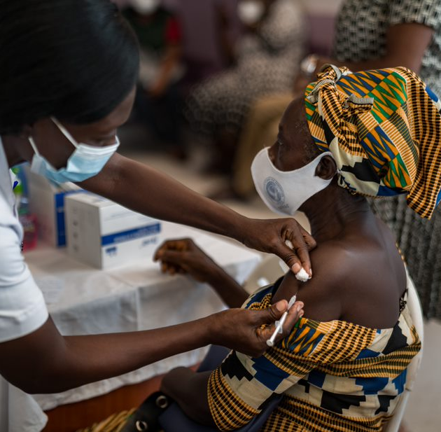


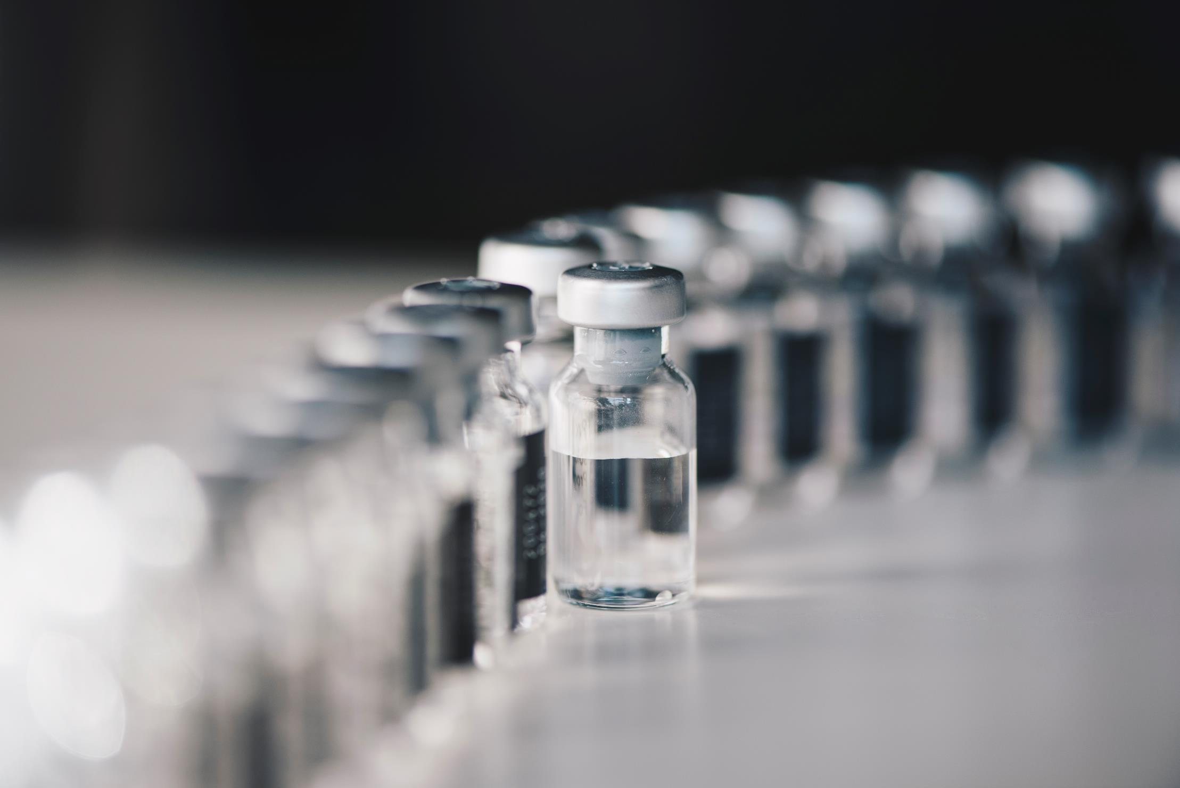
COVID VACCINE DELIVERY PARTNERSHIP
Facteurs à prendre en considération lors du choix des produits vaccinaux contre la COVID-19
Version du 18 mars 2022
Siège de l’OMS | IVB

Slide 2
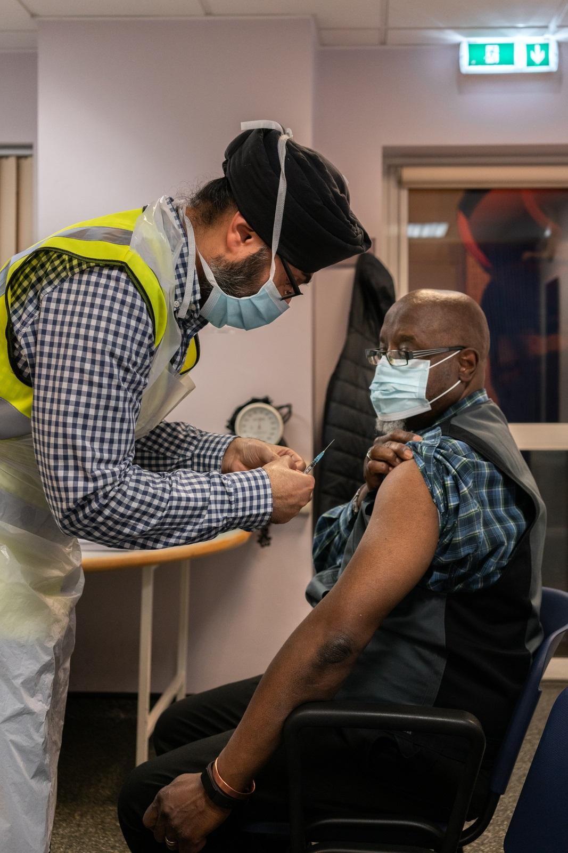
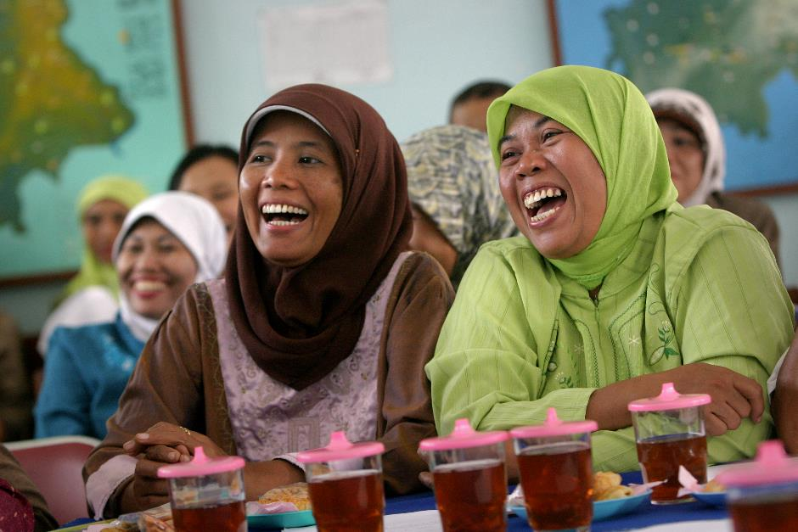
Objet du présent jeu de diapositives
Contenu : Ce jeu de diapositives résume les derniers facteurs à prendre en considération et recommandations de l’OMS quant au choix des produits vaccinaux contre la COVID-19 avec la liste d’utilisation d’urgence (EUL) de l’OMS (la plupart de ceux-ci étant actuellement disponibles via le mécanisme COVAX).
Public cible : Fonctionnaires des bureaux nationaux de l’OMS et de l’UNICEF.
Objectif : Aider à orienter le ministère de la Santé (MoH) et le Groupe technique consultatif national sur la vaccination dans leurs choix de produits vaccinaux contre la COVID-19 afin d’optimiser leur portefeuille.
Les informations contenues dans ce jeu de diapositives sont à jour à la date du 18 mars 2022. Il a été élaboré sur la base de documents d’orientation provisoires, de documents techniques, de notes d’information et de pages Web de l’OMS. Ce jeu de diapositives sera périodiquement mis à jour.

Slide 3
Table des matières
Justification de la planification du portefeuille national de vaccins contre la COVID-19
Facteurs à prendre en considération relatifs à l’optimisation du portefeuille national de vaccins contre la COVID-19
Informations supplémentaires pour le choix des produits vaccinaux contre la COVID-19
Processus de planification de la demande (prévision) du mécanisme COVAX

Slide 4
1. Justification de la planification du portefeuille national de vaccins contre la COVID-19

Slide 5
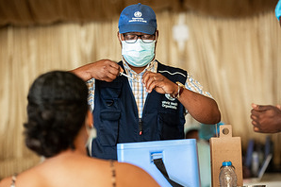
Justification de la planification du portefeuille national de vaccins contre la COVID-19
Bien que l’accès aux produits vaccinaux contre la COVID-19 se soit amélioré, les pays pourraient ne pas être en mesure d’accéder à toutes les doses requises via un seul produit. Les vaccins contre la COVID-19 disponibles présentent des caractéristiques différentes : formats, exigences en matière de manipulation et de stockage, durée de conservation (ou dates de péremption), facteur de perte, schéma posologique, recommandations pour des groupes spécifiques, options de schémas hétérologues pour les séries primaires et les rappels et disponibilité de l’approvisionnement en produits vaccinaux, seringues et autres accessoires.
Pour optimiser le programme et atteindre les objectifs en matière de couverture, les pays devront tenir compte de plusieurs facteurs lors du choix des produits vaccinaux contre la COVID-19 et de la taille du portefeuille des différents produits en fonction de leurs avantages comparatifs.
En 2022, l’allocation du mécanisme COVAX est axée sur la demande, reposant sur les choix des pays en matière d’objectifs de couverture, de populations prioritaires et de produits vaccinaux contre la COVID-19 pour atteindre ces objectifs. Le mécanisme COVAX a donc lancé un processus de planification mensuelle de la demande par le biais duquel les pays peuvent exprimer leurs besoins pour les 6 prochains mois.
La planification intentionnelle du portefeuille de produits vaccinaux contre la COVID-19 est essentielle à l’atteinte par le pays des cibles et des objectifs assortis de délais. Avec un peu de chance, ce jeu de diapositives pourra éclairer ces décisions.

Slide 6
2. Facteurs à prendre en considération relatifs à l’optimisation du portefeuille national de vaccins contre la COVID-19

Slide 7
Tous les vaccins contre la COVID-19 avec inscription sur l’EUL de l’OMS sont recommandés par le SAGE de l’OMS. En outre, la plupart d’entre eux sont inclus dans le portefeuille du mécanisme COVAX
Plate-forme/Vaccin/Fabricant | Date d’inscription sur l’EUL de l’OMS ¹ | Dernières recommandations du SAGE de l’OMS | Liens | Portefeuille du mécanisme COVAX
Acide ribonucléique messager (ARNm)
COMIRNATY ® (Pfizer BioNTech)² | 31 décembre 2020 | 21 janvier 2022 | Recommandation provisoire du SAGE de l’OMS ; Document explicatif sur les vaccins de l’OMS | Oui | Oui
SPIKEVAX ® (Moderna) | 30 avril 2021 | 23 février 2022 | Recommandation provisoire du SAGE de l’OMS ; Document explicatif sur les vaccins de l’OMS | Oui | Oui
Vecteur viral recombinant
COVISHIELD ® (Serum Institute of India) ³ | 15 février 2021 | 15 mars 2022 | Recommandation provisoire du SAGE de l’OMS ; Document explicatif sur les vaccins de l’OMS | Oui | Oui
VAXZEVRIA ® (AstraZeneca) ³ | 16 avril 2021
Ad26.COV 2-S ® (Janssen) | 12 mars 2021 | 9 décembre 2021 | Recommandation provisoire du SAGE de l’OMS ; Document explicatif sur les vaccins de l’OMS | Oui | Oui
Virus inactivé
Vaccin inactivé contre le SARS-CoV-2 ® (BIBP/Sinopharm) | 7 mai 2021 | 15 mars 2022 | Recommandation provisoire du SAGE de l’OMS ; Document explicatif sur les vaccins de l’OMS | Oui | Oui
CORONAVAC ® (Sinovac Life Sciences) | 1 juin 2021 | 15 mars 2022 | Recommandation provisoire du SAGE de l’OMS ; Document explicatif sur les vaccins de l’OMS | Oui | Oui
COVAXIN ® (Bharat Biotech) | 3 novembre 2021 | 15 mars 2022 | Recommandation provisoire du SAGE de l’OMS ; Document explicatif sur les vaccins de l’OMS |  | -
Nanoparticule de protéine de spicule recombinante
COVOVAX ® (Serum Institute of India) ⁴ | 17 décembre 2021 | 20 décembre 2021 | Recommandation provisoire du SAGE de l’OMS ; Document explicatif sur les vaccins de l’OMS | Oui | Oui
NUVAXOVID ® (Novavax, Inc.) ⁴ | 20 décembre 2021
https://www.who.int/teams/regulation-prequalification/eul/covid-19
Recommandation aussi pour l’inscription des doses de rappel sur l’EUL.
Les mêmes produits vaccinaux fabriqués sur différents sites de fabrication ou ayant des dénominations déposées différentes peuvent être utilisés de manière interchangeable
Les mêmes produits vaccinaux fabriqués sur différents sites de fabrication ou ayant des dénominations déposées différentes peuvent être utilisés de manière interchangeable. En raison du caractère interchangeable, le reste de la présentation fait référence à ces produits vaccinaux sous la dénomination Novavax. Dans le mécanisme COVAX, ces deux produits vaccinaux sont appelés « Novavax, NVX-2373 ».

Slide 8
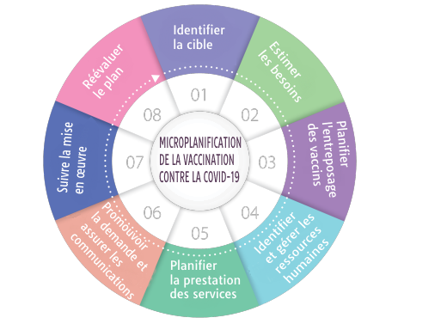
Facteurs à prendre en considération relatifs à l’optimisation du portefeuille national de vaccins contre la COVID-19 (1/4)
Les diapositives suivantes présentent des facteurs à prendre en considération tenant compte du processus en huit étapes de l’OMS pour la microplanification opérationnelle du vaccin contre la COVID-19.
Processus en huit étapes pour la microplanification opérationnelle de la vaccination contre la COVID-19¹
  Définir les objectifs et les cibles du pays pour 2022 et au-delà⁴ afin de vacciner un certain nombre de personnes dans les groupes d’utilisation prioritaires OU un certain pourcentage de la population
  En conformité avec :
    Le plan national de déploiement et de vaccination pour les vaccins contre la COVID-19 (NDVP)
    La stratégie nationale de vaccination (SNV)
  Prenant en considération :
    L’objectif de la Stratégie mondiale de vaccination² qui est de vacciner 70 % de la population mondiale contre la COVID-19 d’ici mi-2022
      Les cibles nationales pourraient être ajustées en fonction des groupes d’âge et des objectifs nationaux⁴
    Feuille de route du SAGE de l’OMS³ : la série primaire et les doses de rappel pour les groupes d’utilisation prioritaire à haut risque avant d’offrir des doses de vaccin aux groupes d’utilisation prioritaire à faible risque.
    Utilisation de la plus haute priorité : les agents de santé, les personnes âgées, les personnes immunodéprimées
    Utilisation hautement prioritaire : les adultes atteints de comorbidités ; les femmes enceintes ; les enseignants et autres travailleurs essentiels ; les sous-populations sociodémographiques défavorisées à fort risque de COVID-19 grave
1. OMS, 16 novembre 2021 : Directives relatives à la microplanification opérationnelle de la vaccination contre la COVID-19 : https://www.who.int/publications/i/item/WHO-2019-nCoV-vaccination-microplanning-2021.1
2, OMS, 6 octobre 2021 : Stratégie pour réaliser la vaccination mondiale contre la COVID-19 d’ici la mi-2022 : https://cdn.who.int/media/docs/default-source/immunization/covid-19/strategy-to-achieve-global-covid-19-vaccination-by-mid-2022.pdf
3. OMS, 21 janvier 2022. Mise à jour de la feuille de route du SAGE de l’OMS pour la hiérarchisation des utilisations des vaccins contre la COVID-19 :https://www.who.int/news/item/21-01-2022-updated-who-sage-roadmap-for-prioritizing-uses-of-covid-19-vaccines
4. IVB OMS. Définir des stratégies nationales pour atteindre des objectifs optimaux de vaccination contre la COVID-19. Un outil de mise en œuvre. En parution.

Slide 9
Facteurs à prendre en considération relatifs à l’optimisation du portefeuille national de vaccins contre la COVID-19 (2/4)
  Estimer les besoins, planifier le stockage des vaccins, identifier et gérer les ressources humaines :
  APPROVISIONNEMENT DISPONIBLE par produit via le mécanisme COVAX et autres sources (projections de l’approvisionnement FMI/OMS)
  COÛT ET BUDGET : fourchette de prix des vaccins (le cas échéant), augmentation des ressources humaines et des indemnités journalières, transport pour les activités de proximité, mobilisation sociale et chaîne du froid (outil CVIC et tableau de bord des perspectives macroéconomiques)
  EXIGENCES RÉGLEMENTAIRES
  STOCKAGE ET DURÉE DE CONSERVATION :
    Les exigences en matière de chaîne du froid à ultrabasse température pour la distribution et le stockage (par exemple, pour le vaccin Pfizer) peuvent poser des problèmes dans certains contextes nationaux ou infranationaux (par exemple, les zones rurales, les zones de conflit, les migrants)
    En fonction de la capacité de stockage de la chaîne du froid, les produits nécessitant une réfrigération standard (+2 à +8 °C) peuvent être privilégiés (p. ex. AstraZeneca/SII, Sinopharm, Sinovac, Bharat, Novavax)
  PRÉSENTATION ET PERTE :
    Bien qu’une dose unique/petite dose (par exemple, les vaccins Sinopharm, Sinovac, Bharat, Novavax²) puisse réduire la perte vaccinale, en particulier dans les contextes à faible densité démographique, les flacons multidoses réduisent les besoins en espace dans la chaîne du froid (par exemple, les vaccins Pfizer, Moderna, AstraZeneca/SII, Janssen, Sinopharm, Sinovac, Bharat, Novavax)
    Les vaccins liquides qui ne nécessitent aucune reconstitution peuvent être plus simples à administrer (par exemple, les vaccins Pfizer à formulation prête à l’emploi, Moderna, AstraZeneca/SII, Janssen, Sinopharm, Sinovac, Bharat, Novavax)
  CALENDRIER VACCINAL ET BESOINS PAR GROUPE DE POPULATION :
    Pour la plupart des produits, la série primaire est composée de 2 doses.
    L’utilisation du produit à dose unique (Janssen) peut être privilégiée pour les populations difficiles à atteindre (cependant, une série de 2 doses démontre une meilleure efficacité pour tous les critères cliniques qu’une dose unique)³
    En ce qui concerne les vaccins Sinovac et Sinopharm, une troisième dose est nécessaire pour les personnes âgées de 60 ans et plus (+3-6 mois) :
    Pour tous les produits :
      Une dose supplémentaire pour les personnes immunodéprimées (+1-3 mois)
      Une dose de rappel (+4-6 mois)
    Envisager des SCHÉMAS HOMOLOGUES ou HÉTÉROLOGUES pour les séries primaires et les doses de rappel
Processus en huit étapes pour la microplanification opérationnelle de la vaccination contre la COVID-19¹
OMS, 16 novembre 2021 : Directives relatives à la microplanification opérationnelle de la vaccination contre la COVID-19 : https://www.who.int/publications/i/item/WHO-2019-nCoV-vaccination-microplanning-2021.1
La présentation à dose unique n’est pas disponible via le mécanisme COVAX.
SAGE de l’OMS. 9 décembre 2021 : https://www.who.int/publications/i/item/WHO-2019-nCoV-vaccines-SAGE-recommendation-Ad26.COV2.S-2021.1

Slide 10

Schémas hétérologues (utilisation de vaccins différents) pour les séries primaires et les doses de rappel
L’OMS considère que deux doses de N’IMPORTE QUEL vaccin inscrit sur l’EUL, homologue ou hétérologue, constituent une série primaire complète. De même, n’importe quel vaccin inscrit sur l’EUL peut être utilisé pour la dose de rappel indépendamment du vaccin utilisé pour la primovaccination, à l’exception des vaccins inactivés.
Il fut démontré que certains schémas hétérologues offrent une réponse immunitaire et une efficacité supérieures par rapport aux schémas homologues (c’est-à-dire lorsque le même vaccin est utilisé pour toutes les doses)⁶.
Les schémas hétérologues ont également un niveau acceptable de réactions locales et aucun événement indésirable grave n’a été signalé jusqu’à présent⁶.
Lorsque des schémas hétérologues sont envisagés, l’OMS recommande¹ la séquence suivante² :
Dose initiale ou deuxième dose³ de la série primaire | Doses subséquentes (pour terminer la série primaire³) ou dose de rappel | Recommandations (sur la base d’une immunogénicité équivalente ou favorable ou de l’efficacité des schémas hétérologues par rapport aux schémas homologues)
Vaccin inactivé⁴ (Sinopharm BBIP, Sinovac) | Vaccin à vecteur viral (AstraZeneca/SII, Janssen) | Les vaccins inactivés ne sont pas pris en compte pour une deuxième dose à moins qu’ils n’aient été administrés comme première dose. Les vaccins inactivés ne sont pas pris en compte pour les doses de rappel (sauf s’ils ont été utilisés pour la série primaire) Les pays mettant en œuvre des vaccins inactivés pour les doses initiales peuvent envisager d’utiliser des vaccins à vecteur ou à ARNm pour les doses suivantes.
 | Vaccin à ARNm (Pfizer, Moderna)
Vaccin à vecteur viral (Vv) (AstraZeneca/SII, Janssen) | Vaccin à ARNm (Pfizer, Moderna) | Les pays adoptant des vaccins à vecteur viral pour les doses initiales peuvent envisager d’utiliser des vaccins à ARNm ou des vaccins à sous-unités protéiques pour les doses suivantes.
 | Vaccin à sous-unité protéique⁵ (Novavax)
Vaccin à ARNm (Pfizer, Moderna) | Vaccin à vecteur viral (AstraZeneca/SII, Janssen) | Les vaccins à ARNm peuvent être envisagés dans tous les cas pour compléter la série primaire ou les doses de rappel. Les pays adoptant des vaccins à ARNm pour les doses initiales peuvent envisager d’utiliser des vaccins à vecteurs viraux ou des vaccins à sous-unités protéiques* pour les doses suivantes.
 | Vaccin recombinant à sous-unité protéique*
 | Vaccin à sous-unité protéique⁵ (Novavax)
1. SAGE de l’OMS. Recommandations provisoires pour les schémas de vaccination hétérologues contre la COVID-19. 16 décembre 2021. https://www.who.int/publications/i/item/WHO-2019-nCoV-vaccines-SAGE-recommendation-heterologous-schedules
2. Avec des schémas hétérologues, l’ordre d’administration des vaccins peut affecter la réponse immunitaire. 3. Les doses suivantes requises pour finaliser la série primaire pourraient être la deuxième dose, ou la troisième dose chez les personnes immunodéprimées et les adultes âgés de 60 ans et plus ayant reçu 2 doses du vaccin Sinovac ou Sinopharm. 4. Fait uniquement référence aux vaccins inactivés BIBP/Sinopharm et Coronavac contre la COVID-19. 5. Preuves limitées à une étude évaluant l’utilisation du vaccin Novavax pour une séries primaires hétérologue et à une étude évaluant l’utilisation du vaccin Novavax en tant que dose de rappel. 6. Parker EPK, et al. Preuves émergentes sur les schémas de vaccination hétérologues contre la COVID-19 - Combiner ou ne pas combiner ? Lancet Infect Dis. 9 mars 2022 : S1473-3099(22)00178-5. doi: 10.1016/S1473-3099(22)00178-5

Slide 11
Facteurs à prendre en considération relatifs à l’optimisation du portefeuille national de vaccins contre la COVID-19 (3/4)
  Planifier le déploiement des services, promouvoir la demande et assurer les communications, sans oublier de surveiller la mise en œuvre :
  STRATÉGIES D’ADMINISTRATION :
    Les caractéristiques spécifiques aux vaccins, telles que la posologie et les exigences de la chaîne du froid, doivent être prises en compte lors de l’élaboration des stratégies d’administration pour les adultes (vaccination en établissement de santé ou sur les sites de proximité communautaires/équipes de vaccination mobiles/vaccination de masse)
    Dans la mesure du possible, l’intégration à la vaccination de routine et d’autres services de santé primaires (par exemple, les soins prénatals pour la vaccination des femmes enceintes) doit être étudiée
  FORMATION DES AGENTS DE SANTÉ :
    Formation à l’utilisation de vaccins multiples et des schémas hétérologues
    Outils de travail/FAQ pour prévenir les erreurs de programmation dues à l’utilisation de plusieurs vaccins et répondre aux questions de la population sur l’utilisation de plusieurs vaccins
  COÛT ET BUDGET : assurer la disponibilité et l’accessibilité dans les délais définis pour les stratégies d’administration et de formation
  ACCEPTATION :
    Étudier si la communauté hésite ou préfère un vaccin spécifique (par exemple, pour de nouveaux produits utilisant des plates-formes d’autres vaccins de routine existants : Novavax)
  SURVEILLANCE :
    Définir la manière dont les agents vaccinateurs enregistreront les nouveaux produits vaccinaux contre la COVID-19 et les systèmes de rappel des doses futures (pour éviter les retards dans l’administration des doses suivantes et des doses de rappel)
  SURVEILLANCE DES MAPI :
    Identifier les mesures mises en place pour surveiller et signaler les MAPI par produit, et la manière dont les cas seront évalués
Processus en huit étapes pour la microplanification opérationnelle de la vaccination contre la COVID-19¹
1. OMS, 16 novembre 2021 : Directives relatives à la microplanification opérationnelle de la vaccination contre la COVID-19 : https://www.who.int/publications/i/item/WHO-2019-nCoV-vaccination-microplanning-2021.1

Slide 12
Facteurs à prendre en considération relatifs à l’optimisation du portefeuille national de vaccins contre la COVID-19 (4/4)
Processus en huit étapes pour la microplanification opérationnelle de la vaccination contre la COVID-19¹
  Réévaluer le plan :
  Si les objectifs de vaccination ne sont pas atteints ou si la surveillance détecte des besoins supplémentaires en matière d’administration des ressources et d’amélioration de l’utilisation des vaccins par les groupes à haut risque et les personnes vulnérables
  Si de nouveaux vaccins contre la COVID-19 deviennent disponibles
1. OMS, 16 novembre 2021 : Directives relatives à la microplanification opérationnelle de la vaccination contre la COVID-19 : https://www.who.int/publications/i/item/WHO-2019-nCoV-vaccination-microplanning-2021.1

Slide 13
3. Informations supplémentaires pour le choix des produits vaccinaux contre la COVID-19
Glossaire des définitions
Efficacité des vaccins par rapport au variant Omicron, et impact
Description de la plate-forme des produits vaccinaux contre la COVID-19
Résumé des recommandations provisoires du SAGE de l’OMS par vaccin contre la COVID-19
Nombre de doses de primovaccination du vaccin Ad26.COV 2-S (Janssen) contre la COVID-19
Résumé des principaux attributs de la chaîne du froid et du stockage par vaccin contre la COVID-19
Le SAGE de l’OMS a mis à jour la feuille de route pour hiérarchiser les cas d’utilisation des vaccins contre la COVID-19
Vaccination des personnes immunodéprimées contre la COVID-19
Vaccination des femmes contre la COVID-19
Vaccination des enfants et des adolescents contre la COVID-19
Co-administration de vaccins contre la COVID-19 avec d’autres vaccins
Personnes ayant déjà été infectée par le SARS-CoV-2 ou atteintes actuellement de COVID-19
Aperçu des modèles/outils d’établissement des coûts de la vaccination contre la COVID-19

Slide 14
Glossaire des définitions
A
Série de primovaccination : Série de vaccination standard composée du nombre de doses/calendrier tel que défini sur l’EUL spécifique aux produits (pour la plupart des vaccins inscrits sur l’EUL de l’OMS, il s’agit d’un calendrier à deux doses).
Série de primovaccination étendue : Doses supplémentaires d’un vaccin nécessaires dans le cadre d’une série primaire étendue pour des populations spécifiques où le taux de réponse immunitaire après la série primaire standard est jugé insuffisant (comme chez les personnes modérément ou sévèrement immunodéprimées ou les personnes âgées).
Dose de rappel : Dose administrée à un individu/une population vaccinée ayant terminé une série primaire de vaccination lorsque, avec le temps, l’immunité et la protection clinique sont tombées en dessous d’un taux jugé suffisant. L’objectif d’une dose de rappel est de restaurer l’efficacité du vaccin.
Schéma homologue : utilisation du même vaccin pour toutes les doses.
Schéma hétérologue : utilisation de vaccins différents pour les différentes doses.
  Primovaccination hétérologue : utilisation de produits vaccinaux contre la COVID-19 différents de ceux utilisés pour la première dose, dans le cadre d’une primovaccination (pour la deuxième dose) ou d’une primovaccination étendue (pour la troisième dose)
  Rappel hétérologue : utilisation d’un ou de plusieurs produits vaccinaux contre la COVID-19 différents de ceux utilisés précédemment pour une primovaccination homologue ou hétérologue ou une primovaccination étendue contre la COVID-19.
Source : SAGE DE L’OMS : Documents techniques sur le vaccin contre la COVID-19 : https://www.who.int/groups/strategic-advisory-group-of-experts-on-immunization/covid-19-materials, SAGE de l’OMS. Recommandations provisoires pour une série primaire étendue avec une dose de vaccin supplémentaire pour la vaccination contre la COVID-19 chez les personnes immunodéprimées. 26 octobre 2021 : https://www.who.int/publications/i/item/WHO-2019-nCoV-vaccines-SAGE_recommendation-immunocompromised-persons

Slide 15















Dans le contexte du variant Omicron, les vaccins contre la COVID-19 continuent d’assurer une forte protection contre les formes graves de la maladie (1/3)
B
32 études fournissent des informations sur les performances des vaccins contre le variant Omicron
Observations
  Série primaire :
    Par rapport au variant Delta, efficacité vaccinale (EV) plus faible de la série primaire contre les infections, les maladies et les hospitalisations
    L’EV de la série primaire contre l’infection et la maladie diminue avec le temps jusqu’à atteindre des niveaux d’efficacité négligeables entre 3 et 6 mois environ
    L’EV de la série primaire contre les hospitalisations/maladies graves semble diminuer avec le temps, mais l’intervalle de confiance (IC) est important. Maintenu au-dessus de 50 %
  Dose de rappel :
    La dose de rappel améliore l’EV contre toutes les issues, mais toujours moins qu’avec le variant Delta, et les premières preuves indiquent un déclin potentiel
    EV de la dose de rappel contre les hospitalisations/formes graves ~80-90 %
Réalisée dans 13 pays
Canada
République tchèque
Danemark
Israël
Pays-Bas
Norvège
Portugal
Qatar
Afrique du Sud
Espagne
Suède
Royaume-Uni
États-Unis
Avec 4 vaccins pris en compte
Limites
  Pfizer, Moderna, AstraZeneca, Janssen
Données minimales pour certaines estimations d’EV avec un grand IC
Les premiers cas d’infection par le variant Omicron pourraient avoir un profil de risque différent
Confusion résiduelle
Les maladies graves peuvent inclure les personnes infectées accidentellement par le variant Omicron plutôt que celles dues au variant Omicron
  Pas de données sur l’EV des vaccins inactivés
https://www.who.int/publications/m/item/weekly-epidemiological-update-on-covid-19---22-february-2022
Données sur la COVID-19. VIEW-hub par IVAC. https://view-hub.org/covid-19/effectiveness-studies

Slide 16
La protection offerte par la série primaire du vaccin contre la COVID-19 diminue avec le temps, en particulier contre les infections et les maladies symptomatiques (2/3)
Primovaccination
reçue avant
la dose de rappel
Pas de données disponibles
xx
A
AstraZeneca
Janssen
Moderna
Pfizer
Plage d’efficacité vaccinale¹, (en pourcentage)
J
M
P
0 %
100 %
EV de la série primaire
< 3 mois
> 3 mois
Pfizer
Maladie grave
  Principaux enseignements à retenir sur la série primaire :
      L’EV de la série primaire diminue avec le temps pour toutes les issues (en particulier contre les infections et les maladies symptomatiques) jusqu’à atteindre des niveaux d’efficacité négligeables entre 3 et 6 mois environ
      L’EV supérieure de la série primaire contre les hospitalisations/maladies graves semble diminuer avec le temps, mais l’intervalle de confiance (IC) est important. Maintenu au-dessus de 50 %
70-74
35-81
Infection/
Maladie
55-65
10-40
Moderna
Maladie grave
64-77
Infection/
Maladie
37-76
0-26
AstraZeneca
Maladie grave
33-56
Infection/
Maladie
50
0-10
Janssen
Maladie grave
https://www.who.int/publications/m/item/weekly-epidemiological-update-on-covid-19---22-february-2022
Données sur la COVID-19. VIEW-hub par IVAC. https://view-hub.org/covid-19/effectiveness-studies
Remarque : 1. Lorsque plusieurs études s’appliquent à cette catégorie, une fourchette est affichée

Slide 17
La dose de rappel du vaccin contre la COVID-19 renforce la protection contre toutes les issues (3/3)
Primovaccination
reçue avant
la dose de rappel
Pas de données disponibles
xx
Plage d’efficacité vaccinale¹, (en pourcentage)
A
AstraZeneca
Janssen
Moderna
Pfizer
J
M
P
0 %
100 %
EV de la série primaire
EV de la dose de rappel
< 3 mois
> 3 mois
< 3 mois
> 3 mois
Pfizer
Maladie grave
  Principaux enseignements à retenir sur la dose de rappel :
      La dose de rappel améliore l’EV contre toutes les issues
      EV de la dose de rappel contre les hospitalisations/maladies graves ~80-90 %
70-74
35-81
87
88-91
78
76-90
A
P
A
P
Infection/
Maladie
55-65
10-40
63
66
57-78
30
40-48
A
M
P
A
P
Moderna
Maladie grave
64-77
91
81
92
A
M
P
Infection/
Maladie
37-76
0-26
71
55-72
74
64
A
M
P
P
AstraZeneca
Maladie grave
33-56
Infection/
Maladie
50
0-10
Janssen
Maladie grave
84
J
https://www.who.int/publications/m/item/weekly-epidemiological-update-on-covid-19---22-february-2022
Données sur la COVID-19. VIEW-hub par IVAC. https://view-hub.org/covid-19/effectiveness-studies
Remarque : 1. Lorsque plusieurs études s’appliquent à cette catégorie, une fourchette est affichée

Slide 18
Impact dans le monde réel de la vaccination contre la COVID-19
 | Difusco et al¹ | Marcellusi et al² | Haas et al³
Pays | États-Unis (~330 millions d’habitants) | Italie (~60 millions d’habitants) | Israël (~9 millions d’habitants)
Vaccin | BNT162b2 | BNT162b2, mRNA-1273, Ad26.COV2.S, ChAdOx1-S | BNT162b2
Calendrier | Janvier-décembre 2021 | Juin-décembre 2021 | Décembre 2020-avril 2021
Nombre de cas évités | 8 663 085 (symptomatiques) |  | 158 665 (infections)
Nombre d’hospitalisations évitées | 689,797 | 2,379,144 | 24,597
Nombre de décès évités | 111,380 | 52,115 | 5532
Économies sur les coûts directs | 30,4 milliards de dollars | 2,9 milliards d’euros
Économies sur les coûts indirects (perte de productivité) | 43,7 milliards de dollars
Haas, E. J., et al. (2021). Infections, hospitalisations et décès évités grâce à une campagne de vaccination nationale utilisant le vaccin à ARNm Pfizer–BioNTech BNT162b2 contre la COVID-19 en Israël : une étude de surveillance rétrospective. The Lancet Infectious Diseases. https://doi.org/10.1016/S1473-3099(21)00566-1
di Fusco, M., et al. (2022). Impact sur la santé publique du vaccin Pfizer-BioNTech contre la COVID-19 (BNT162b2) au cours de la première année de déploiement aux États-Unis. MedRxiv, 2022.02.24.22271478. https://doi.org/10.1101/2022.02.24.22271478
Marcellusi, A., et al. (2022). L’impact de la vaccination contre la COVID-19 sur le système de santé italien : Une analyse de scénario. Clinical Drug Investigation. https://doi.org/10.1007/s40261-022-01127-9

Slide 19
Description de la plate-forme des produits vaccinaux contre la COVID-19
C
Les vaccins contre la COVID-19 ont été développés sur diverses plates-formes (technologie sous-jacente à la conception d’un vaccin), mais, à ce jour, tous visent à induire une réponse immunitaire humaine contre la protéine de spicule du SARS-CoV-2
PLATES-FORMES DE VACCINS | NOMS DU FABRICANT ET DE LA MARQUE | DESCRIPTION
Acide ribonucléique messager (ARNm) | COMIRNATY ® (Pfizer BioNTech) | Les vaccins à ARNm fournissent aux cellules humaines les instructions nécessaires pour s’intégrer à la protéine de spicule du SARS-CoV-2 La protéine de spicule déclenche le développement d’une réaction protectrice dans le système immunitaire du receveur pour le défendre contre une exposition future au SARS-CoV-2
 | SPIKEVAX ® (Moderna)
Vecteur viral recombinant | VAXZEVRIA ® (AstraZeneca) | Un virus modifié (le vecteur viral), différent du virus responsable de la COVID-19, est utilisé pour fournir aux cellules humaines les instructions nécessaires pour s’intégrer à la protéine de spicule du SARS-CoV-2 La protéine de spicule déclenche le développement d’une réaction protectrice dans le système immunitaire du receveur pour le défendre contre une exposition future au SARS-CoV-2
 | COVISHIELD ® (Serum Institute of India)
 | Ad26.COV 2-S ® (Janssen)
Virus inactivé | CORONAVAC ® (Sinovac Life Sciences) | Un vaccin inactivé est constitué de virus ou de particules tués qui sont reconnus par le système immunitaire pour déclencher une réponse immunitaire (à titre d’exemple, il est également possible de citer les vaccins contre la grippe), y compris la protéine de spicule
 | Vaccin inactivé contre le SARS-CoV-2 ® (BIBP/Sinopharm)
 | COVAXIN ® (Bharat Biotech)¹ | Covaxin
Nanoparticule de protéine de spicule recombinante | COVOVAX ® (Serum Institute of India) | Les vaccins à sous-unité contiennent des fragments spécifiques de la protéine de spicule du SARS-CoV-2, qui ont été soigneusement sélectionnés pour produire des combinaisons de ces molécules susceptibles de déclencher une réponse immunitaire forte et efficace (à titre d’exemple, il est également possible de citer les vaccins contre la coqueluche, le VPH et l’hépatite B)
 | NUVAXOVID ® (Novavax, Inc.)
Remarque : 1. Le Covaxin possède un nouvel adjuvant, une molécule de la classe des imidazoquinoléines [agoniste du récepteur de type Toll (TLR) 7/8] (IMDG) adsorbée à l’alun (Algel-IMDG) par opposition à l’alun seul pour le Sinovac et le Sinopharm. Il y a des conséquences, car la recommandation du SAGE de l’OMS pour une dose supplémentaire chez les personnes de plus de 60 ans ne s’applique qu’aux vaccins Sinovac et Sinopharm et non au vaccin Covaxin.
Source : OMS : EPI-WIN. Mise à jour sur les vaccins contre la COVID-19 et la réponse immunitaire. 3 février 2022 https://www.who.int/docs/default-source/coronaviruse/risk-comms-updates/update73_covid-19-vaccines-and-immune-response.pdf?sfvrsn=7902cc35_5

Slide 20
Résumé des recommandations provisoires du SAGE de l’OMS par vaccin contre la COVID-19 (1/2)
D
 | COMIRNATY ® (Pfizer BioNTech) | SPIKEVAX ® (Moderna) | COVISHIELD ® (Serum Institute of India) VAXZEVRIA ® (AstraZeneca) ChAdOx1-S [recomb.] | Ad26.COV 2-S ® (Janssen)
Dernière mise à jour du SAGE | 21 janvier 2022 | 23 février 2022 | 15 mars 2022 | 9 décembre 2021
Plate-forme des vaccins | vaccin à ARNm |  | Vecteur viral recombinant | Vecteur viral recombinant
Efficacité contre les maladies graves/hospitalisations¹ | 91 % (IC à 95 % : 89 à 93 %)² | 98 % (IC à 95 % : 93 à 100 %) | 72 % (IC à 95 % : 63 à 79 %)² | 77 % (IC à 95 % : 55 à 89 %)
Posologie/calendrier | Série primaire : 2 doses (doses espacées de 4-8 semaines, de préf. 8 semaines) Dose supplémentaire pour les personnes immunodéprimées (+1-3 mois) | Série primaire : 2 doses (espacées de 4-8 semaines, de préf. 8 semaines) Dose supplémentaire pour les personnes immunodéprimées (+1-3 mois) | Série primaire : 2 doses (espacées de 8-12 semaines) Dose supplémentaire pour les personnes immunodéprimées (+1-3 mois) | Série primaire : 1 ou 2 doses (espacées de 8-12 semaines) Dose supplémentaire pour les personnes immunodéprimées (+1-3 mois)
Dose de rappel | Dose de rappel⁴ : +4-6 mois après la dernière dose | Dose de rappel⁴ : +4-6 mois après la dernière dose
Utilisation prévue | 5 ans et plus⁵ (une fois les autres groupes prioritaires vaccinés) | 12 ans et plus (une fois les autres groupes prioritaires vaccinés) | 18 ans et plus | 18 ans et plus
Administration aux femmes enceintes⁶ | Recommandée |  | Recommandée
Administrer pendant l’allaitement | Recommandée |  | Recommandée
Remarque : Ce tableau présente un résumé des informations clés. Pour plus d’informations et des détails complets, veuillez consulter la page dédiée aux vaccins contre la COVID-19 inscrits sur l’EUL de l’OMS et les documents explicatifs des vaccins de l’OMS sans oublier les recommandations provisoires du SAGE de l’OMS.
Les résultats sur l’innocuité des vaccins ne sont pas comparables d’un produit vaccinal à l’autre en raison des différentes définitions de cas des critères d’évaluation, et aussi parce que les études ont été menées à différentes périodes où différents variants étaient en circulation.
2. Efficacité contre les maladies symptomatiques de toute gravité. 3. Une série de deux doses offre une meilleure efficacité pour tous les critères cliniques qu’une dose unique. 4. En ce qui concerne le vaccin Janssen, l’étiquette du produit définit la deuxième dose comme « dose de rappel ». La nécessité d’une dose de rappel au-delà de deux doses est en cours d’évaluation. 5. Pour le vaccin Pfizer autorisé pour les enfants de 5 à 11 ans les doses autorisées pour les enfants de 12 ans et plus sont moins concentrées (10 ug dans 0,2 ml contre 30 ug dans 0,3 ml). 6. https://www.who.int/publications/i/item/WHO-2019-nCoV-FAQ-Pregnancy-Vaccines-2022.1 ICP = Personnes immunodéprimées

Slide 21
Résumé des recommandations provisoires du SAGE de l’OMS par vaccin contre la COVID-19 (2/2)
 | Vaccin inactivé contre le SARS-CoV-2 ® (BIBP/Sinopharm) | CORONAVAC ® (Sinovac Life Sciences) | COVAXIN ® (Bharat Biotech) | COVOVAX ® (Serum Institute of India) NUVAXOVID ® (Novavax, Inc.)
Dernière mise à jour du SAGE | 15 mars 2022 | 15 mars 2022 | 15 mars 2022 | 20 décembre 2021
Plate-forme des vaccins | Virus inactivé |  |  | Nanoparticule de protéine de spicule recombinante
Efficacité contre les maladies graves/hospitalisations¹ | 79 % (IC à 95 % : 26 à 94 %) | 100 % (IC à 95 % : 56 à 100 %) | 93 % (IC à 95 % : 57 à 99 %) | 87 % (IC à 95 % : 74-94 %)
Posologie/calendrier | Série primaire : 2 doses (espacées de 3-4 semaines) Dose supplémentaire pour les personnes immunodéprimées (ICP) (+1-3 mois) et les personnes âgées de ≥ 60 ans (+3-6 mois) | Série primaire : 2 doses (espacées de 4 semaines) Dose supplémentaire pour les ICP (+1-3 mois) et les personnes âgées de ≥ 60 ans (+3-6 mois) | Série primaire : 2 doses (espacées de 4 semaines) Dose supplémentaire pour les ICP (+1-3 mois) | Série primaire : 2 doses (espacées de 3-4 semaines) Dose supplémentaire pour les ICP (+1-3 mois)
Dose de rappel | Dose de rappel³ : +4-6 mois après la dernière dose
Utilisation prévue | 18 ans et plus | 18 ans et plus | 18 ans et plus | 18 ans et plus
Administration aux femmes enceintes⁴ | Recommandée |  | Recommandée | Recommandée⁵
Administrer pendant l’allaitement | Recommandée |  |  | Recommandée
Remarque : Ce tableau présente un résumé des informations clés. Pour plus d’informations et des détails complets, veuillez consulter la page dédiée aux vaccins contre la COVID-19 inscrits sur l’EUL de l’OMS et les documents explicatifs des vaccins de l’OMS sans oublier les recommandations provisoires du SAGE de l’OMS. 1. Les résultats sur l’innocuité des vaccins ne sont pas comparables d’un produit vaccinal à l’autre en raison des différentes définitions de cas des critères d’évaluation, et aussi parce que les études ont été menées à différentes périodes où différents variants étaient en circulation. 2. Le Covaxin possède un nouvel adjuvant, une molécule de la classe des imidazoquinoléines [agoniste du récepteur de type Toll (TLR) 7/8] (IMDG) adsorbée à l’alun (Algel-IMDG) par opposition à l’alun seul pour le Sinovac et le Sinopharm. Il y a des conséquences, car la recommandation du SAGE de l’OMS pour une dose supplémentaire chez les personnes de plus de 60 ans ne s’applique qu’aux vaccins Sinovac et Sinopharm et non au vaccin Covaxin. 3. SAGE de l’OMS. Recommandations provisoires pour les schémas de vaccination hétérologues contre la COVID-19. 16 décembre 2021. https://www.who.int/publications/i/item/WHO-2019-nCoV-vaccines-SAGE-recommendation-heterologous-schedules 4. .https://www.who.int/publications/i/item/WHO-2019-nCoV-FAQ-Pregnancy-Vaccines-2022.1 5. En raison des expériences réduites avec l’adjuvant MatrixMTM du vaccin Novavax NVX-Co2373 pendant la grossesse, l’évaluation du rapport avantage/risque de ce vaccin inclut de déterminer si un autre vaccin contre la COVID-19 inscrit sur l’EUL de l’OMS avec un dossier de sécurité plus établi pendant la grossesse est disponible localement. ICP = personnes immunodéprimées ; m = mois.

Slide 22
Nombre de doses de primovaccination du vaccin Ad26.COV 2-S (Janssen) contre la COVID-19
E
Bien que ce vaccin ait été inscrit sur l’EUL pour une dose unique (dose de 0,5 ml administrée par voie intramusculaire dans le muscle deltoïde), les résultats d’un essai de phase 3 impliquant une série de deux doses, administrées à 2 mois d’intervalle, ont montré qu’une série de deux doses offre une meilleure efficacité pour tous les critères cliniques qu’une dose unique.
Des données limitées montrent une efficacité vaccinale élevée et continue contre les hospitalisations en présence du variant Omicron.
Les pays peuvent choisir d’utiliser l’Ad26.COV2.S sous forme de calendrier avec une dose unique ou une série de deux doses en tenant compte de facteurs tels que la disponibilité et l’accès à l’approvisionnement, les populations difficiles d’accès et la mise en œuvre programmatique de la feuille de route de hiérarchisation de l’OMS.
L’OMS met en avant les avantages de la série de deux doses et recommande un intervalle interdoses de 2 à 6 mois, selon la situation épidémiologique et les besoins de certaines sous-populations.
SAGE de l’OMS. 9 décembre 2021 : https://www.who.int/publications/i/item/WHO-2019-nCoV-vaccines-SAGE-recommendation-Ad26.COV2.S-2021.1
Notes:
Variant Omicron : Données de l’étude Sisonke, *Bekker et al., medRxiv 2021
Il existe également des données sur une robuste réactivité croisée immunologique

Slide 23
Résumé des principaux attributs de la chaîne du froid et du stockage par vaccin contre la COVID-19
F
 | COMIRNATY ® (Pfizer BioNTech) | COMIRNATY ® (Pfizer BioNTech) |  | SPIKEVAX ® (Moderna) | COVISHIELD ® (Serum Institute of India) VAXZEVRIA ® (AstraZeneca) ChAdOx1-S | Ad26.COV 2-S ® (Janssen) | Vaccin inactivé contre le SARS-CoV-2 ® (BIBP/Sinopharm) | CORONAVAC ® (Sinovac Life Sciences) | COVAXIN ® (Bharat Biotech) | COVOVAX ® (Serum Institute of India) NUVAXOVID ® (Novavax, Inc.)
 | Formulation prête à l’emploi Tris/saccharose)¹ ^{BOUCHON GRIS} ^{12 ans et plus} | Avec dilution ^{BOUCHON VIOLET} ^{12 ans et plus} | Avec dilution ^{BOUCHON ORANGE} ^{5 à 11 ans}
Plate-forme | ARN messager | ARN messager |  |  | Vecteur viral recombinant |  | Virus inactivé |  |  | Nanoparticule de protéine de spicule recombinante
Présentation/nombre de doses | Flacon/6 doses | Flacon/6 doses (après dilution) | Flacon/10 doses (après dilution) | Flacon/10 doses | Flacon/2 ou 10 doses | Flacon/5 doses | Seringues unidoses autobloquantes préremplies et flacons de 1, 2 ou 5 doses | Seringues unidoses non autobloquantes préremplies et flacons de 1 ou 2 doses | Flacon/1, 5, 10 ou 20 doses | Flacon/1 ou 10 doses²
Diluant | Non¹ | Oui | Oui | Non
Seringue | ADS 0,3 ml | ADS 0,3 ml | ADS 0,2 ml | ADS 0,5 ml
Exigences relatives à la chaîne du froid | Chaîne du froid à ultra-basse température : -90 °C à -60 °C Réfrigérateur : +2 °C à +8 °C ² | Chaîne du froid à ultra-basse température : -90° °C à -60 °C Congélateur : -25 °C à -15 °C Réfrigérateur : +2 °C à +8 °C | Chaîne du froid à ultra-basse température : -90 °C à -60 °C Réfrigérateur : +2 °C à +8 °C ² | Congélateur : -25 °C à -15 °C Réfrigérateur : +2 °C à +8 °C | Réfrigérateur : +2 °C à +8 °C | Congélateur : -25 °C à -15 °C Réfrigérateur : +2 °C à +8 °C | Réfrigérateur : +2 °C à +8 °C | Réfrigérateur : +2 °C à +8 °C | Réfrigérateur : +2 °C à +8 °C | Réfrigérateur : +2 °C à +8 °C
Durée de conservation | -90 °C à -60 °C : 9 mois +2 °C à +8 °C : 10 semaines | -90 °C à -60 °C : 9 mois -25 °C à -15 °C : 2 semaines +2 °C à +8 °C : 1 mois | -90 °C à -60 °C : 9 mois +2 à +8 °C : 10 semaines | -25 °C à -15 °C : 9 mois +2 °C à +8 °C : 1 mois | COVISHIELD : +2 °C à +8 °C 9 mois VAXZEVRIA : +2 °C à +8 °C 6 mois | -25 °C à -15 °C : 24 mois +2°C à +8 °C : 11 mois | +2 °C à +8 °C : 24 mois | +2 °C à +8 °C : 12 mois | +2 °C à +8 °C : 9 mois | +2 °C à +8 °C : 9 mois
Volume de la chaîne du froid | Selon la taille du produit/flacon (plage de 1,91 à 2,57 cm³/dose) | 1,8 cm³/dose | Selon la taille du produit/flacon (plage de 1,15 à 1,54 cm³/dose) | 4,3 cm³/dose | Selon la taille du produit/flacon (plage de 2,1 à 7,0 cm³/dose) | 3,82 cm³/dose | Selon la taille du produit/flacon (plage de 4,2 à 124,9 cm³/dose) | Selon la taille du produit/flacon (plage de 8,15 à 41,65 cm³/dose) | Selon la taille du produit/flacon (plage de 1,72 à 14,45 cm³/dose) | Selon la taille du produit/flacon (plage de 2,05 à 15,82 cm³/dose)
Manipulation des flacons multidoses ouverts | Jeter les flacons ouverts 6 heures après le premier prélèvement, ou à la fin de la séance de vaccination, selon la première occurrence | Jeter les flacons ouverts 6 heures après le premier prélèvement, ou à la fin de la séance de vaccination, selon la première occurrence |  |  |  |  |  |  | Les flacons de vaccin ouverts peuvent être conservés et utilisés jusqu’à 28 jours après le premier prélèvement, conformément à la politique de flacon multidoses de l’OMS | Jeter les flacons ouverts 6 heures après le premier prélèvement, ou à la fin de la séance de vaccination, selon la première occurrence
Remarque : Ce tableau présente un résumé des informations clés à la date du 18 mars 2022. Pour plus d’informations et des détails complets, veuillez consulter la page dédiée aux vaccins contre la COVID-19 inscrits sur l’EUL de l’OMS et les documents explicatifs des vaccins de l’OMS ainsi que les recommandations provisoires du SAGE de l’OMS¹. Le vaccin Pfizer RTU (TRIS/saccharose) sera fourni en avril 2022. ² NE PAS conserver entre -25 °C et -15 °C (congélateur). Il sera livré aux pays à l’état congelé entre -90 °C et -60 °C. 2. Présentation en 10 doses seulement pour le mécanisme COVAX. m = mois, s = semaine.

Slide 24
Principales recommandations de la feuille de route mise à jour du SAGE de l’OMS pour la hiérarchisation des utilisations des vaccins contre la COVID-19
G
Les pays avec une faible couverture de la série primaire doivent d’abord atteindre des taux élevés de couverture de la série primaire parmi les groupes d’utilisation prioritaire à risque élevé avant d’offrir des doses de vaccin aux groupes d’utilisation prioritaire à faible risque⁽¹⁾.
    Remarque : Étant donné que les personnes âgées représentent une grande partie des groupes les plus prioritaires et des groupes prioritaires, les contextes incapables d’accéder ou d’administrer des vaccins aux personnes âgées doivent envisager de privilégier les nouveaux systèmes de distribution spécifiquement pour atteindre des taux de couverture élevés dans ce sous-groupe.
    (1) À mesure que davantage de vaccins deviennent disponibles, le vaccin doit être proposé aux groupes d’utilisation moins prioritaires, en tenant compte des données épidémiologiques nationales et d’autres facteurs pertinents. Les groupes d’utilisation de priorité inférieure ne doivent pas recevoir de doses de la série primaire avant que les groupes d’utilisation de priorité supérieure ne les aient reçues, à moins que les programmes de vaccination ne rencontrent des obstacles importants à l’administration ou à l’acceptation des vaccins dans les groupes d’utilisation de priorité plus élevée, ce qui entraînerait une perte de vaccins. En pareils cas , l’engagement communautaire et les efforts de mobilisation sociale pour atteindre les groupes d’utilisation prioritaires doivent être privilégiés.
Les pays avec une couverture de série primaire modérée ou élevée dans les groupes d’utilisation prioritaire à haut risque doivent généralement⁽²⁾ utiliser en priorité le stock de vaccins disponible pour atteindre d’abord des taux élevés de couverture des doses de rappel parmi les groupes d’utilisation prioritaire à risque élevé avant d’offrir des doses de vaccin aux groupes d’utilisation prioritaire à faible risque.
    (2) Dans certaines circonstances, il peut y avoir un compromis relativement étroit en ce qui concerne l’optimisation de l’impact lié à l’utilisation du vaccin entre l’administration de doses de rappel aux personnes âgées pour éviter une hausse du nombre d’hospitalisations et de décès par rapport à l’administration de doses de la série primaire aux adultes restants, aux adolescents et aux enfants, ledit compromis dépendant des conditions dans le pays, y compris les délais d’approvisionnement et de déploiement , de la dynamique épidémique passée, de l’immunité induite par l’infection, du produit vaccinal, de l’efficacité du vaccin et de la diminution de la protection.
1
2
Source : OMS. Feuille de route mise à jour du SAGE de l’OMS pour la hiérarchisation des utilisations des vaccins contre la COVID-19. 21 janvier 2022. https://www.who.int/news/item/21-01-2022-updated-who-sage-roadmap-for-prioritizing-uses-of-covid-19-vaccines

Slide 25
La nouvelle feuille de route du SAGE de l’OMS a souligné à nouveau la nécessité d’une approche progressive et a intégré l'importance de l'utilisation des doses de rappel dans la recommandation
  Les groupes d’utilisation prioritaires doivent être privilégiés :
  Via la primovaccination des groupes d’utilisation hautement prioritaires (I et II) dans les pays à taux de couverture faible/modéré
  Via l’administration de doses de rappel aux groupes d’utilisation prioritaire à risque élevé (I et II)
  Via la primovaccination des groupes d’utilisation moyennement prioritaires (III) dans les pays à taux de couverture modéré ou élevé
  Via l’administration de doses de rappel aux groupes d’utilisation moyennement prioritaires (III)
Groupes d’utilisation prioritaire† | Taux de couverture vaccinale des groupes d'utilisation prioritaire (I et II)
 | Faible (>10 %) | Modéré (10-40 %) | Élevé (41-70 %) | Très élevé (≥70 %)
I. Utilisation hautement prioritaire Personnes âgées ; *personnes immunodéprimées ; agents de santé
II. Utilisation prioritaire Adultes atteints de comorbidités ; femmes enceintes ; enseignants et autres travailleurs essentiels ; sous-populations sociodémographiques défavorisées à fort risque de COVID-19 grave
III. Utilisation de priorité moyenne Les autres adultes ; les enfants et les adolescents atteints de comorbidités
IV. Utilisation de la plus faible priorité Les enfants et les adolescents en bonne santé ​
1
2a
1
2a
Série primaire + dose supplémentaire
+ dose de rappel
2b
Série primaire
+ dose de rappel
3
2b
3
Série primaire
+ dose de rappel
4
  À mesure que les taux de vaccination des groupes d’utilisation prioritaires augmentent, les doses de vaccin peuvent être administrées aux groupes d’utilisation moins prioritaires (IV)
4
Série primaire + dose de rappel¹
¹L’administration de doses de rappel aux enfants de moins de 12 ans n’a pas encore été évaluée
Source : OMS, Feuille de route mise à jour du SAGE de l’OMS pour la hiérarchisation des utilisations des vaccins contre la COVID-19. 21 janvier 2022. https://www.who.int/news/item/21-01-2022-updated-who-sage-roadmap-for-prioritizing-uses-of-covid-19-vaccines

Slide 26
Vaccination des personnes immunodéprimées contre la COVID-19 (1/2)
H
Les personnes immunodéprimées (ICP) sont les personnes dans un état d’immunodépression et celles sous traitement immunosuppresseur
Tableau 1. Personnes modérément ou gravement immunodéprimées (liste non exhaustive). Cette définition s’applique à tous les groupes d’âge éligibles au vaccin.
Groupe | Détails
Cancer actif | Traitement immunosuppresseur actif pour une tumeur solide ou une hémopathie maligne (y compris la leucémie, le lymphome et le myélome), ou dans les 12 mois qui suivent la fin de ce traitement
Receveurs de greffe | Réception d’une greffe d’organe solide et prise d’un traitement immunosuppresseur Réception d’une greffe de cellules souches (dans les 2 ans qui suivent la greffe ou la prise d’un traitement immunosuppresseur)
Immunodéficience | Grave déficit immunitaire primaire Dialyse chronique
Virus inactivé
VIH | VIH avec une numération actuelle de cellules CD4 < 200 cellules/μl, preuve d’une infection opportuniste, pas de traitement anti-VIH ou avec une charge virale détectable (c’est-à-dire une maladie à VIH avancée)
Immunosuppresseurs | Traitement actif entraînant une immunosuppression importante, y compris les corticostéroïdes à forte dose, les agents alkylants, les antimétabolites, les médicaments immunosuppresseurs liés à la greffe, les agents chimiothérapeutiques anticancéreux, les inhibiteurs du facteur de nécrose tumorale (TNF) ou d’autres médicaments hautement immunosuppresseurs Chimiothérapie ou radiothérapie immunosuppressive au cours des 6 derniers mois
SAGE de l’OMS. Recommandations provisoires pour une série primaire étendue avec une dose de vaccin supplémentaire pour la vaccination contre la COVID-19 chez les personnes immunodéprimées. 26 octobre 2021 : https://www.who.int/publications/i/item/WHO-2019-nCoV-vaccines-SAGE_recommendation-immunocompromised-persons

Slide 27
Vaccination des personnes immunodéprimées contre la COVID-19 (2/2)
Recommandations pour les ICP
La primovaccination des ICP doit inclure une dose supplémentaire pour tous les vaccins contre la COVID-19 inscrits sur l’EUL. Les doses supplémentaires sont différentes des doses de rappel.
Cette dose supplémentaire doit être administrée au moins 1 mois après la primovaccination et dans un délai maximal de 3 mois afin de renforcer la protection des IPC. Si plus de 3 mois se sont écoulés depuis la dernière dose de la série primaire standard, la dose supplémentaire d’une série primaire étendue doit être administrée dès que possible.
En ce qui concerne les personnes recevant ou devant recevoir un traitement immunosuppresseur, le moment le plus approprié pour la dose supplémentaire peut varier en fonction du contexte épidémiologique, mais aussi de la période et de l’étendue du traitement immunosuppresseur, et doit faire l’objet de discussions avec le médecin traitant.
L’administration d’une dose supplémentaire homologue dans une série primaire étendue doit actuellement être considérée comme une pratique courante, mais des plates-formes hétérologues alternatives pour la dose supplémentaire peuvent également être envisagées.
Risque de Covid-19
En cas d’infection, les ICP sont plus susceptibles de tomber gravement malades à cause de la COVID-19 que les personnes non immunodéprimées.
Innocuité et efficacité chez les ICP
Plusieurs essais cliniques et études d’observation post-introduction ont démontré que les ICP ne parviennent souvent pas à produire une réponse adéquate à une série primaire de vaccins contre la COVID-19, comme en témoignent les taux de réponse immunitaire protectrice et l’efficacité vaccinale (EV) inférieurs à ceux des personnes non immunodéprimées. Ces résultats semblent être cohérents entre les plates-formes de vaccins et les produits.
Dans l’ensemble, les preuves actuelles suggèrent que l’administration d’une dose supplémentaire augmente le taux de réponse immunitaire de la primovaccination chez les ICP.
SAGE de l’OMS. Recommandations provisoires pour une série primaire étendue avec une dose de vaccin supplémentaire pour la vaccination contre la COVID-19 chez les personnes immunodéprimées. 26 octobre 2021 : https://www.who.int/publications/i/item/WHO-2019-nCoV-vaccines-SAGE_recommendation-immunocompromised-persons

Slide 28

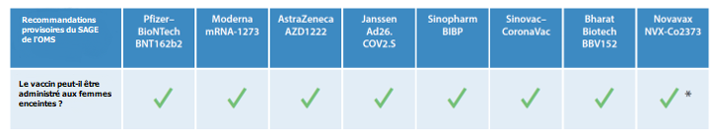
Vaccination des femmes contre la COVID-19
I
Risque de COVID-19 et enjeux relatifs à la vaccination des femmes enceintes
Compte tenu des risques importants de COVID-19 pendant la grossesse, il est indispensable de s’assurer que les femmes enceintes et celles qui envisagent de concevoir aient accès aux vaccins contre la COVID-19 inscrits sur l’EUL de l’OMS dès qu’ils sont disponibles
De plus en plus de preuves sur l’innocuité et l’efficacité de la vaccination contre la COVID-19 pendant la grossesse suggèrent que les avantages de la vaccination pendant la grossesse l’emportent sur les risques potentiels chaque fois qu’il y a une transmission communautaire en cours ou prévue du virus.
Vaccins contre la COVID-19 pendant la grossesse
Innocuité et efficacité chez les femmes enceintes
À ce jour, les études animales, le suivi des femmes enceintes qui ont reçu les vaccins et l’expérience en matière d’utilisation de vaccins contenant des composants similaires n’ont identifié aucun problème de sécurité spécifique à la grossesse.
Sur la base de l’expérience avec d’autres vaccins utilisés pendant la grossesse, tous les vaccins contre la COVID-19 inscrits sur l’UEL de l’OMS devraient être aussi efficaces chez les femmes enceintes que chez les personnes non enceintes.
Des études ont démontré que les femmes enceintes qui reçoivent des vaccins contre la COVID-19 développent des anticorps détectables dans le sang présent dans le cordon ombilical des bébés. Cela suggère que les bébés peuvent bénéficier des avantages protecteurs du vaccin, en plus des avantages pour les femmes enceintes.
Remarque : *En raison des expériences réduites avec l’adjuvant MatrixMTM du vaccin Novavax NVX-Co2373 pendant la grossesse, l’évaluation du rapport avantage/risque de ce vaccin inclut de déterminer si un autre vaccin contre la COVID-19 inscrit sur l’EUL de l’OMS avec un dossier de sécurité plus établi pendant la grossesse est disponible localement. Source : OMS, 15 février 2022. Questions et réponses : Vaccins contre la COVID-19 et grossesse. https://www.who.int/publications/i/item/WHO-2019-nCoV-FAQ-Pregnancy-Vaccines-2022.1

Slide 29
Vaccination des enfants et des adolescents contre la COVID-19
J
Risque de COVID-19 et facteurs relatifs à la vaccination
Dans la mesure où les enfants et les adolescents ont tendance à développer une maladie plus bénigne que les adultes, à moins qu’ils ne fassent partie d’un groupe plus à risque de COVID-19 grave, il est moins urgent de les vacciner que les personnes âgées, les personnes atteintes de maladies chroniques et les agents de santé.
Vaccins contre la COVID-19 pour les enfants et les adolescents
À ce jour, aucun des vaccins inscrits sur l’EUL de l’OMS n’est recommandé pour les enfants de moins de 5 ans.
Le vaccin Pfizer peut être utilisé en toute sécurité pour les personnes âgées de 5 ans et plus. Le vaccin Moderna peut être utilisé pour les personnes âgées de 12 ans et plus. Les autres vaccins inscrits sur l’EUL de l’OMS sont recommandés pour les adultes.
Série primaire de vaccins à ARNm : deux doses (2e dose 4 à 8 semaines après la 1re dose, de préférence 8 semaines après, car un intervalle plus long entre les doses est associé à une plus grande efficacité vaccinale et à un risque potentiellement plus faible de myocardite/péricardite). Les enfants ont besoin d’une dose plus faible que les adultes.
Innocuité et efficacité chez les enfants et les adolescents
Au cours des essais de phase 2/3 des deux vaccins à ARNm, l’efficacité et l’immunogénicité étaient similaires ou supérieures à celles des adultes ; les profils d’innocuité et de réactogénicité chez les adolescents étaient similaires à ceux des jeunes adultes.
Un signal très rare de myocardite/péricardite a été signalé avec les vaccins à ARNm contre la COVID-19, car certains pays ont commencé à utiliser ces vaccins dans leurs programmes de vaccination contre la COVID-19. Le risque de myocardite/péricardite associée à l’infection par le SARS-CoV-2 est moins élevé après la vaccination.
Plusieurs vaccins contre la COVID-19 sont en cours d’essais dans des groupes d’âge plus jeunes (y compris dès l’âge de 6 mois), mais les résultats n’ont pas encore été publiés.
La nécessité et le calendrier des doses de rappel pour les enfants âgés de 5 à 11 ans n’ont pas encore été déterminés.
SAGE de l’OMS. 24 novembre 2021. Déclaration provisoire sur la vaccination des enfants et des adolescents contre la COVID-19 : https://www.who.int/news/item/24-11-2021-interim-statement-on-covid-19-vaccination-for-children-and-adolescents

Slide 30
Co-administration de vaccins contre la COVID-19 avec d’autres vaccins
K
Adultes
  Sur la base de plusieurs études sur la co-administration de vaccins contre la COVID-19 et des données déduites d’études sur la co-administration d’autres vaccins pour adultes, les vaccins contre la COVID-19 peuvent être administrés simultanément avec d’autres vaccins pour adultes, y compris les vaccins vivants atténués, inactivés ou les vaccins avec ou sans adjuvant, ou à tout moment avant ou après l’administration de ceux-ci.
  En cas d’administration concomitante, les vaccins doivent être injectés sur des sites différents, de préférence à des extrémités différentes.
Enfants et adolescents
  Les preuves des études sur la co-administration sont actuellement insuffisantes pour recommander une administration concomitante avec les vaccins contre la COVID-19.
Recommandations provisoires du SAGE de l’OMS

Slide 31
Personnes ayant déjà été infectées par le SARS-CoV-2 ou atteintes actuellement d’une forme grave de COVID-19
L
Les personnes qui ont déjà été infectées par le SARS-CoV-2
  La vaccination doit être proposée indépendamment des antécédents d’une personne en matière d’infection symptomatique ou asymptomatique par le SARS-CoV-2.
  Les tests viraux ou sérologiques pour une infection antérieure ne sont pas recommandés aux fins d’une prise de décision concernant la vaccination.
  Les données des analyses groupées indiquent que le vaccin est sûr chez les personnes présentant des signes d’infection antérieure par le SARS-CoV 2.
  Avec l’émergence du variant Omicron, les réinfections après une infection antérieure semblent être plus fréquentes. L’immunité hybride est supérieure à l’immunité induite par le vaccin ou l’infection seule.
  L’intervalle minimal optimal entre une infection naturelle et la vaccination n’est pas encore connu.
    Les personnes atteintes d’une infection par le SARS-CoV 2 confirmée en laboratoire avant la primovaccination peuvent choisir de retarder la vaccination de 3 mois.
    Les personnes atteintes d’une infection postvaccinale après l’une quelconque des doses pourraient également envisager de retarder la dose suivante de 3 mois.
Les personnes atteintes actuellement d’une forme grave de COVID-19
  Les personnes atteintes d’une forme grave de COVID-19 confirmée par test PCR, y compris les personnes entre deux doses, ne doivent pas être vaccinées tant qu’elles ne se sont pas rétablies de la maladie grave et que les critères d’arrêt de l’isolement n’ont pas été remplis conformément aux recommandations du gouvernement.
  L’intervalle minimal optimal entre une infection naturelle et la vaccination n’est pas encore connu. Un intervalle de 3 mois pourrait être envisagé.
Recommandations provisoires du SAGE de l’OMS

Slide 32
Aperçu des modèles/outils d’établissement des coûts de la vaccination contre la COVID-19
M
 | Coût global¹ | Modèles de CDS de Gavi/UNICEF² | CVIC³ | HSRC⁴
Objectif | Estimation des coûts pour la mobilisation de ressources mondiales pour 133 PRFI | Demande de financement de CDS. Estimations du déficit de financement national de 2022 pour la livraison de vaccins contre la COVID-19 | Estimation nationale des coûts pour la planification stratégique et la mobilisation de ressources à l’échelle mondiale et nationale | Estimation nationale des coûts pour la planification opérationnelle et la mobilisation de ressources à l’échelle nationale
Public cible principal | Parties prenantes et donateurs mondiaux | Comités d’examen des demandes de financement Gavi et UNICEF CDS | Gouvernements, parties prenantes nationales et mondiales | Planificateurs opérationnels au sein du PEV et des unités d’urgence au niveau national et infranational
Échéance et échelons hiérarchiques | Coûts mondiaux et nationaux sur 1 an (en 2022) en fonction de l’approvisionnement et de l’utilisation prévus des vaccins. Modèle mis en place pour estimer les coûts jusqu’à fin 2023 | Coûts nationaux sur 1 an (en 2022) en fonction de l’utilisation prévue des vaccins | Coûts annuels nationaux sur 3 ans en fonction de l’utilisation prévue des vaccins | Coûts mensuels nationaux et infranationaux en 2022 (ou au cours d’une année) en fonction de l’approvisionnement prévu en vaccins
Répartition des coûts | Pour 16 catégories de coûts et 4 modalités de livraison | Gavi : 10 catégories de coûts liées à Gavi avec établissement de correspondances pour 9 catégories de coûts liées au plan national de déploiement et de vaccination (NDVP) UNICEF : pour 18 activités/éléments avec établissement de correspondances pour 9 catégories de coûts liées au NDVP | Pour 9 catégories de coûts liées au NDVP et 4 modalités de livraison | Par coûts récurrents par rapport aux coûts d’investissement et par personnel (national), fournitures, équipements et autres (contrats de service, pharmacovigilance et formation)
Résultats | Estimations des coûts financiers totaux de livraison et du coût par dose | Demande totale de CDS | Estimations des coûts financiers totaux de livraison et du coût par dose | Estimations des coûts financiers totaux de livraison et du coût par dose
MR : mobilisation de ressources
https://www.unicef.org/media/114216/file/Costs-and-Predicted-Financing-Gap-to-Deliver-COVID-19-Vaccines-in-133-Low-and-Middle-Income-Countries.pdf
https://www.gavi.org/news/document-library/gavi-covax-cds-budget et https://www.unicef.org/coronavirus/covax
https://www.who.int/publications/i/item/who-2019-ncov-vaccine_deployment_tool-2021.1
À venir

Slide 33
4. Processus de planification de la demande (prévision) du mécanisme COVAX

Slide 34
Mis à jour le 16 mars 2022
Présentation du processus de prévision de la demande
MONDIAL
Fin du mois
Semaine 1
Semaine 2+3
Semaine 3+4
Semaine 5
L’équipe de gestion des données de planification de la demande (DPDT) rassemble les informations dans le Dossier de prévision du pays
Le Haut responsable national (SCM)
de GAVI envoie le lien de téléchargement
Du dossier au pays participant
La DPDT valide les données, procède à des contrôles de qualité auprès des participants (si nécessaire) et analyse les données
Alignement avec le SWAT de la demande et de l’offre
Allocation de doses du mécanisme COVAX par l’équipe conjointe d’allocation
Soumission à
l’équipe d’allocation conjointe
1
Dossier téléchargé sur
Demand Planning SharePoint
2
Allocation
communiquée
par les SCM
PAYS
Le participant, en collaboration avec des partenaires nationaux clés, prépare et approuve les prévisions de demande pour une durée minimale d’approvisionnement par le mécanisme COVAX de 6 mois
Les participants acceptent ou refusent les doses attribuées et mettent à jour leurs perspectives de demande
Les bureaux nationaux de l’UNICEF/OPS faciliteront la réalisation des prévisions de demande
Travaux effectués par le mécanisme COVAX
Travaux effectués par le participant
Points de contact avec l’équipe nationale

Slide 35
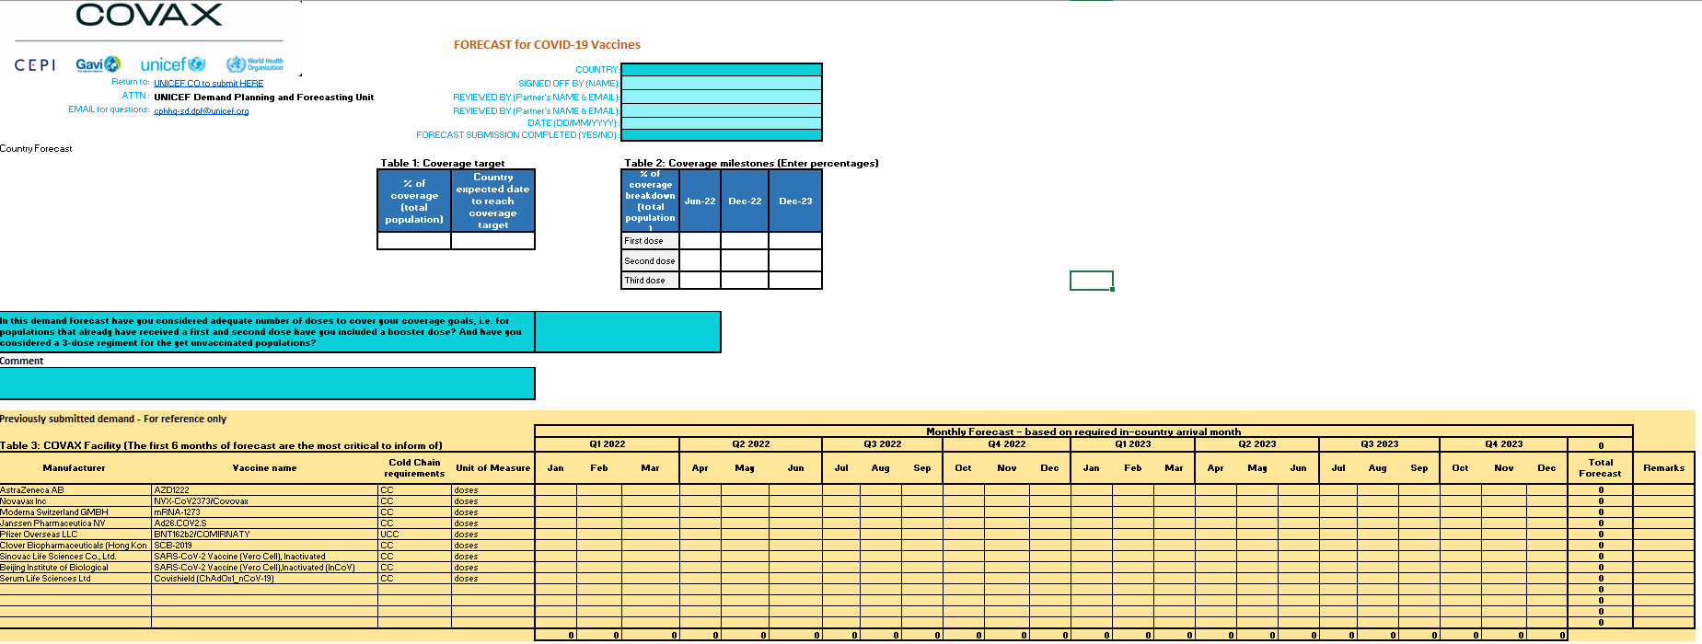
Modèle de prévision des vaccins contre la COVID-19 - Mars 2022
Mis à jour le 16 mars 2022
Tableau 1 : Cibles en matière de couverture
Date à laquelle le pays devrait atteindre la couverture cible
Pourcentage de couverture (population totale)
Tableau 2 : Jalons en termes de couverture
Pourcentage de répartition de la couverture (population totale) pour les 1re, 2e et 3e doses
Jalons : Juin 2022, décembre 2022 et décembre 2022
Tableau 3 (en jaune) : Demandes déjà envoyées
Comprend les demandes précédentes faites par les pays à utiliser comme référence pour la mise à jour de la demande actuelle.

Slide 36
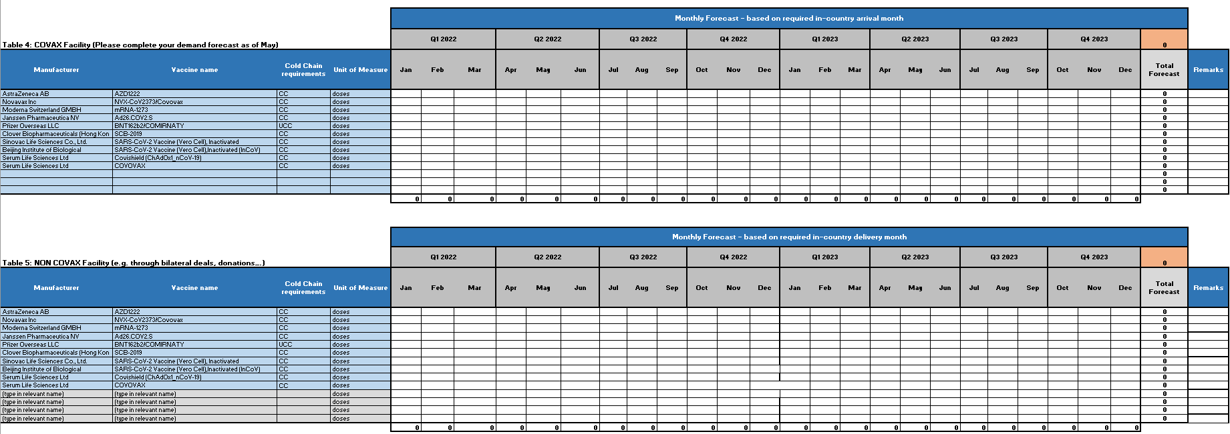
Mis à jour le 16 mars 2022
Modèle de prévision des vaccins contre la COVID-19 - Mars 2022
Tableau 4 : Prévisions du mécanisme COVAX
Prévision nationale de vaccins contre la COVID-19 via le mécanisme COVAX avec une demande précédente de janvier à avril 2022 verrouillée.
Tableau 5 : En dehors du mécanisme COVAX
Les pays peuvent spécifier tout envoi de vaccin contre la COVID-19 qu’ils prévoient de recevoir en dehors du mécanisme COVAX avec le nom du donateur dans les commentaires

Slide 37
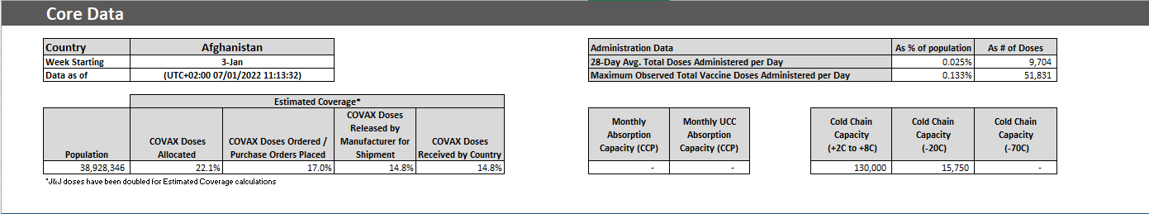
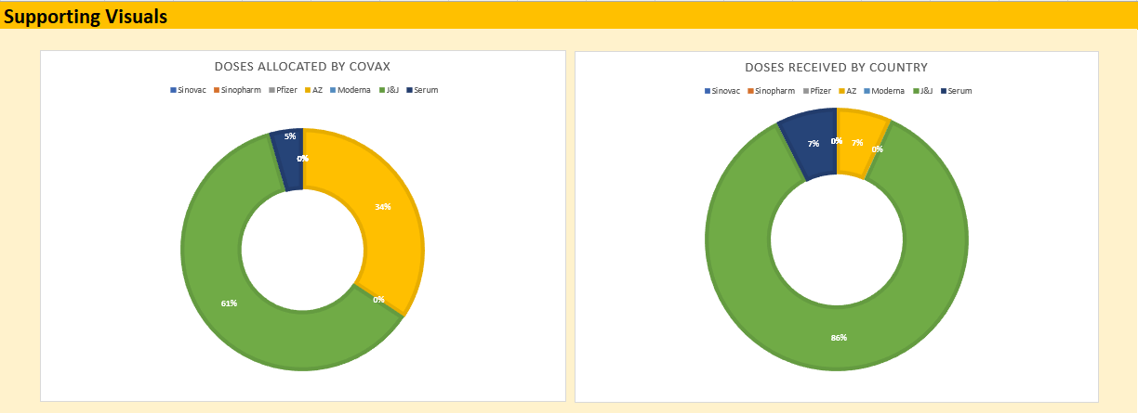
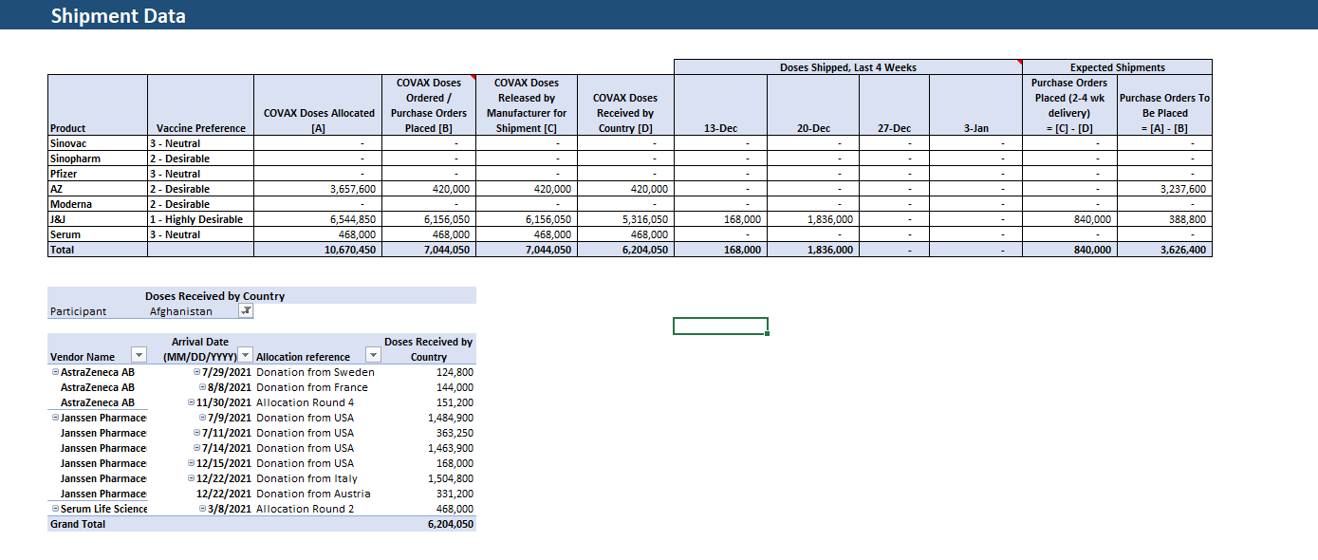
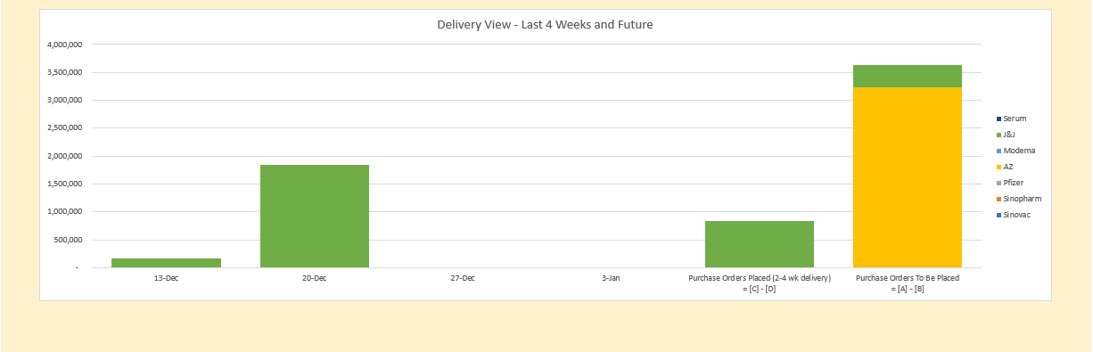
Vue des expéditions par pays : vue d’ensemble
Les données de base contiennent des données justificatives essentielles liées au participant - nom, plafonds d’absorption et couverture du mécanisme COVAX. Les sources de cette section sont le CCP et les valeurs calculées.
Les données d’expédition contiennent des données sur les doses allouées, commandées, expédiées et reçues par un participant, ainsi qu’un historique sur quatre semaines des doses reçues. Un tableau détaillé des doses reçues par pays a été ajouté pour faciliter l’analyse. Les sources de cette section sont le CPP et les valeurs calculées.
Les illustrations d’accompagnement contiennent des graphiques basés sur les données des deux sections décrites ci-dessus.
Si vous avez des questions, veuillez les envoyer à l’adresse : cphhq-sd.dpf@unicef.org

